Slide 1
Развитие системы сопровождения профессионального самоопределения обучающихся

Slide 2
Цель деятельности ресурсной площадки: организация сетевого сотрудничества образовательных организаций различных уровней и типов по реализации совместных профориентационных программ.
Задачи:
- разработать нормативно-правовые акты, регламентирующие деятельность ресурсной площадки;
- заключить договоры, соглашения о сотрудничестве МБОУ «Пригородная ООШ» со средне-специальными образовательными организациями г.Кемерово;
- организовать систематическое посещение профориентационных занятий и прохождение профессиональных проб обучающимися МБОУ «Пригородная ООШ»;
- привлекать школьников к участию в чемпионатах по профессиональному мастерству.

Slide 3
Социальные партнеры:

Slide 4
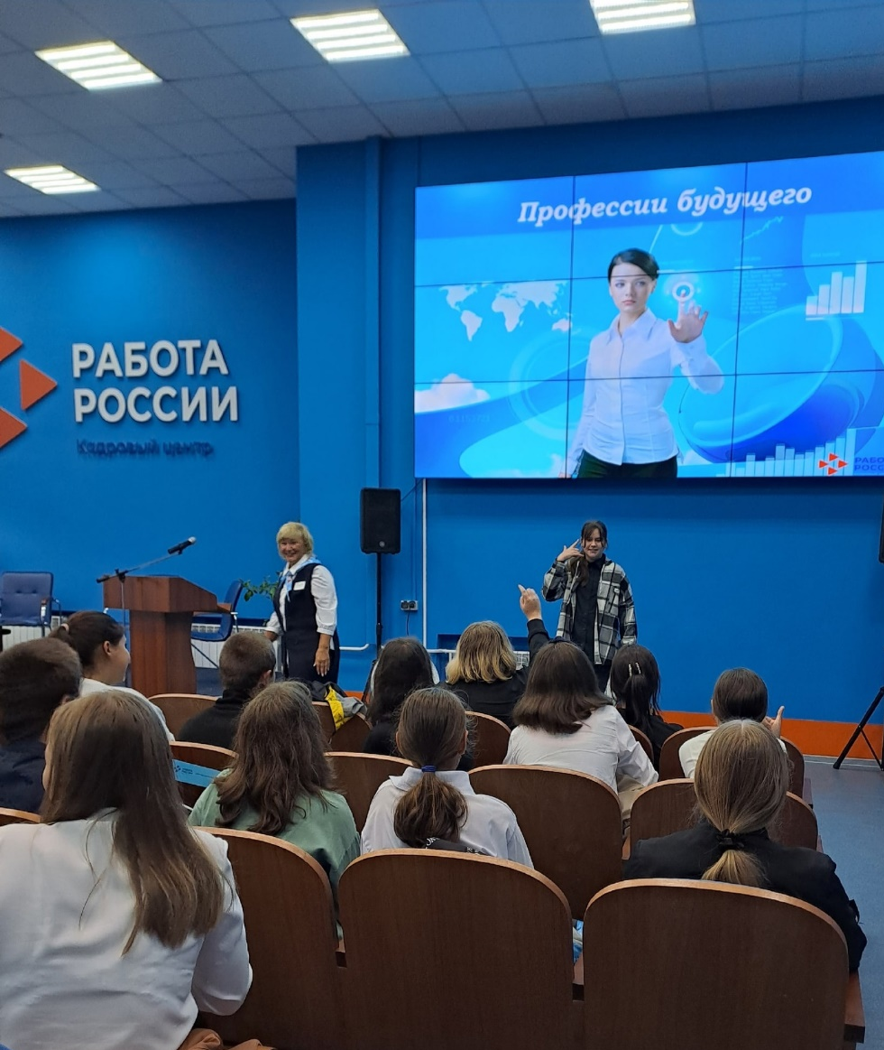
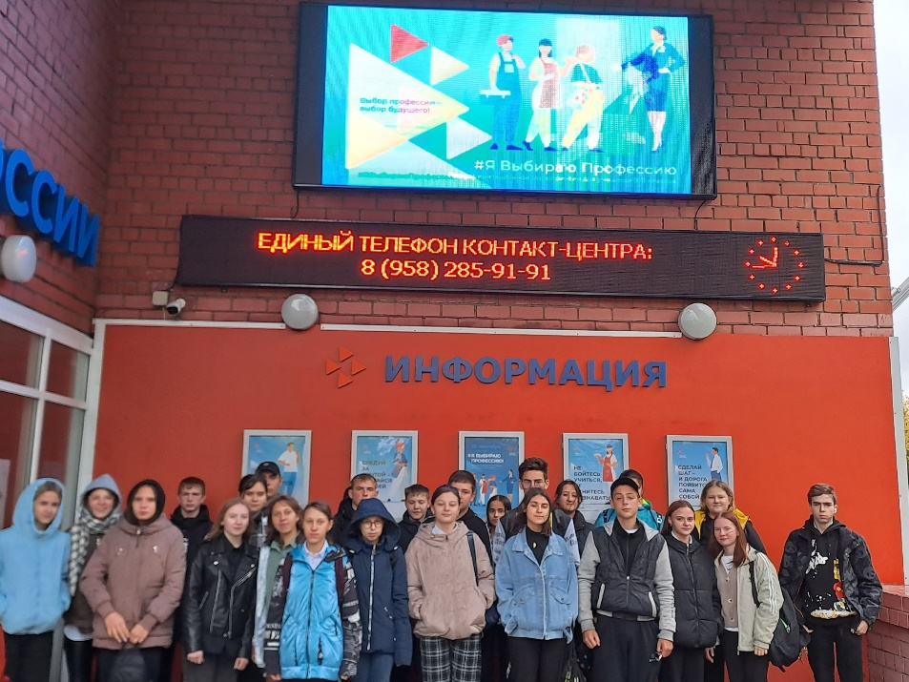
Профориентационные мероприятия:
23.09.2023 г. в кадровом центре «Работа России» ярмарка учебных заведений

Slide 5
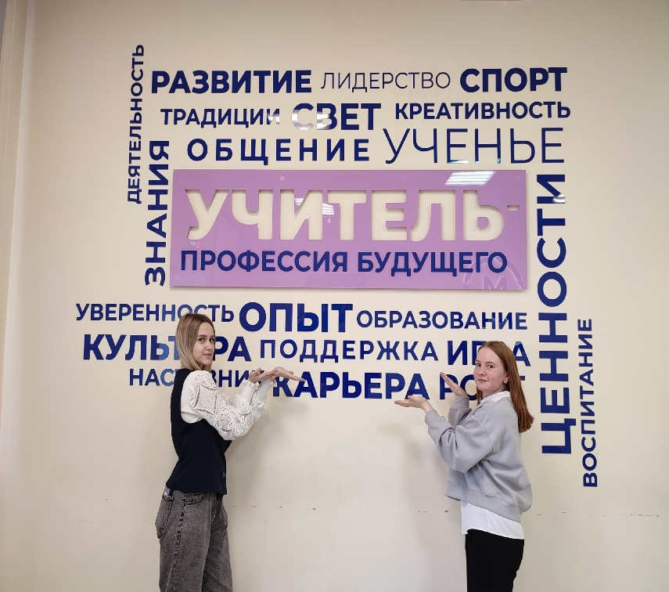
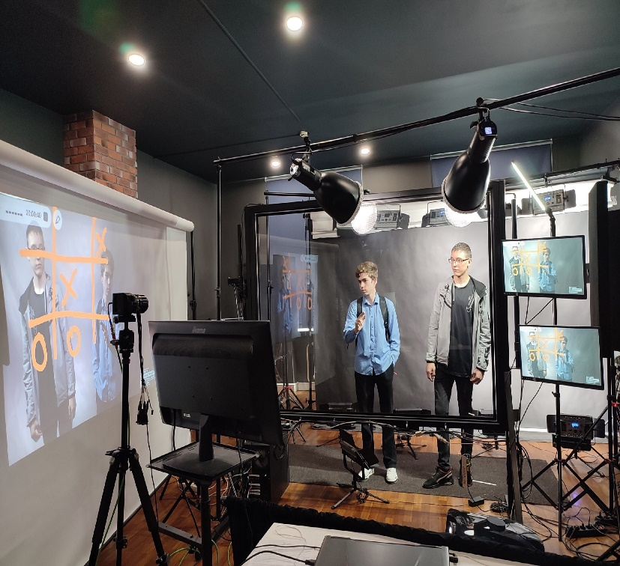
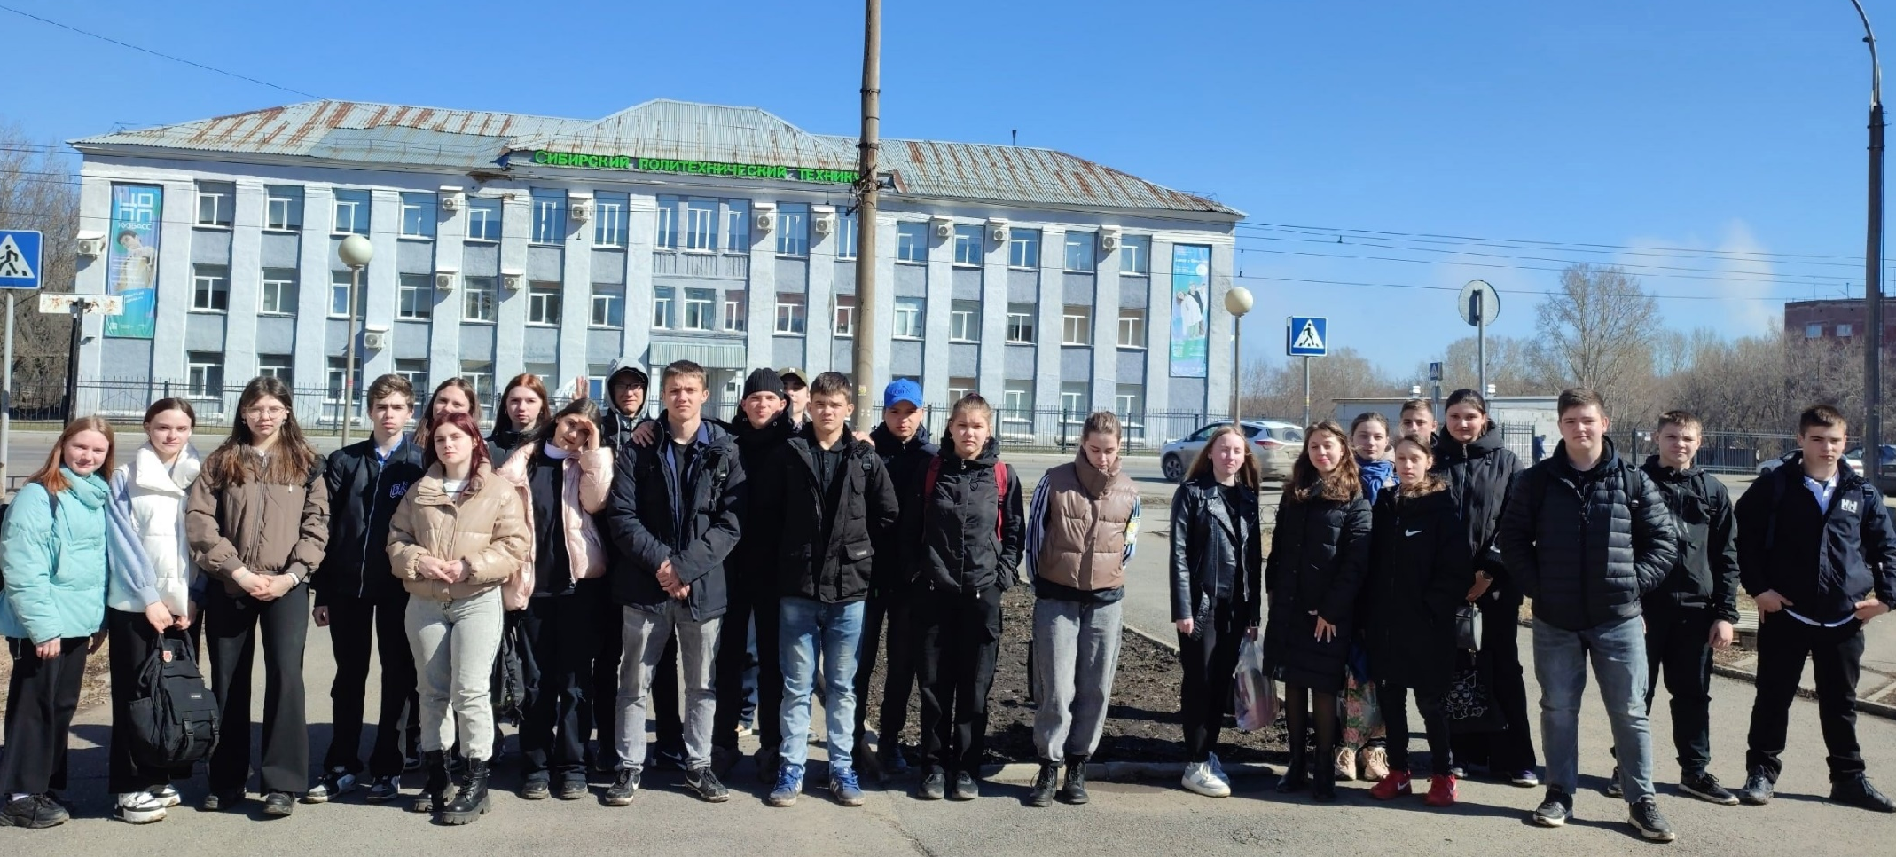
Профориентационные мероприятия:
Посещение «Дней открытых дверей» (в течение года)

Slide 6
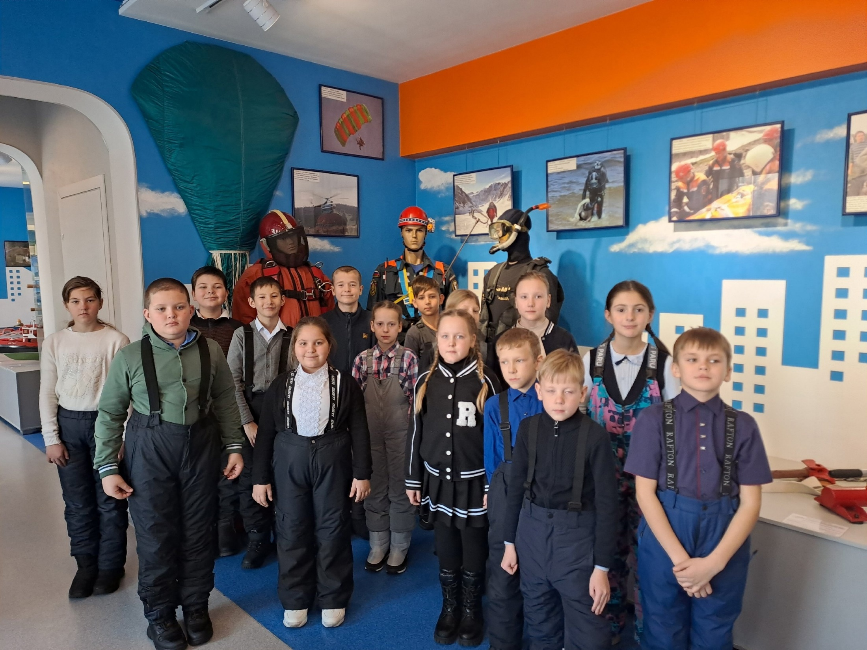
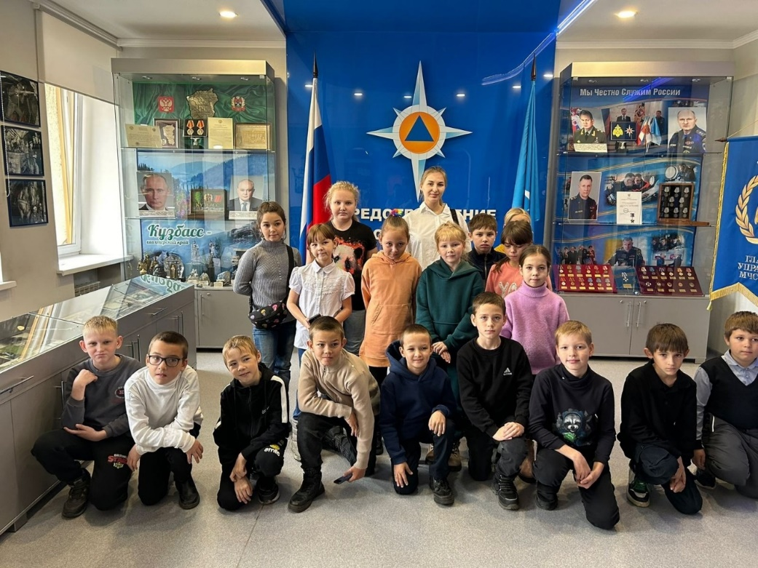
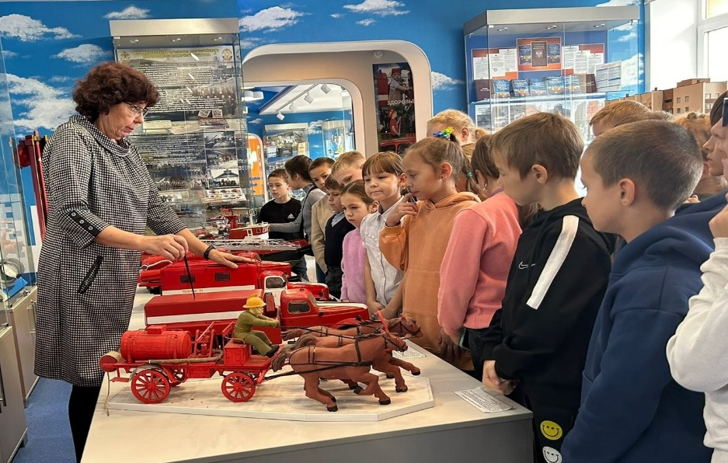
Профориентационные мероприятия:
Производственные экскурсии для младших школьников на пожарно-спасательную станцию МЧС (в течение года)

Slide 7
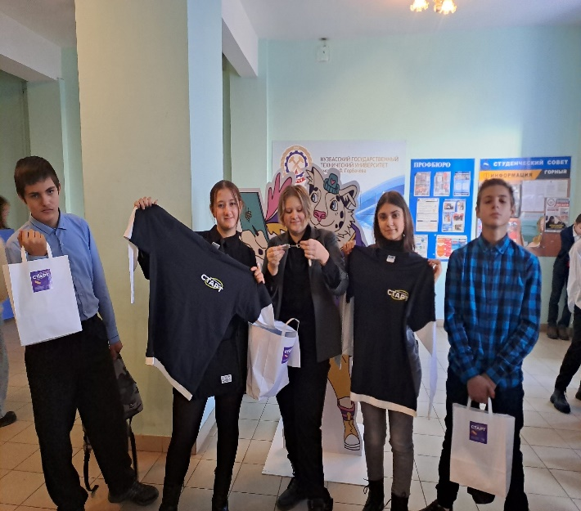
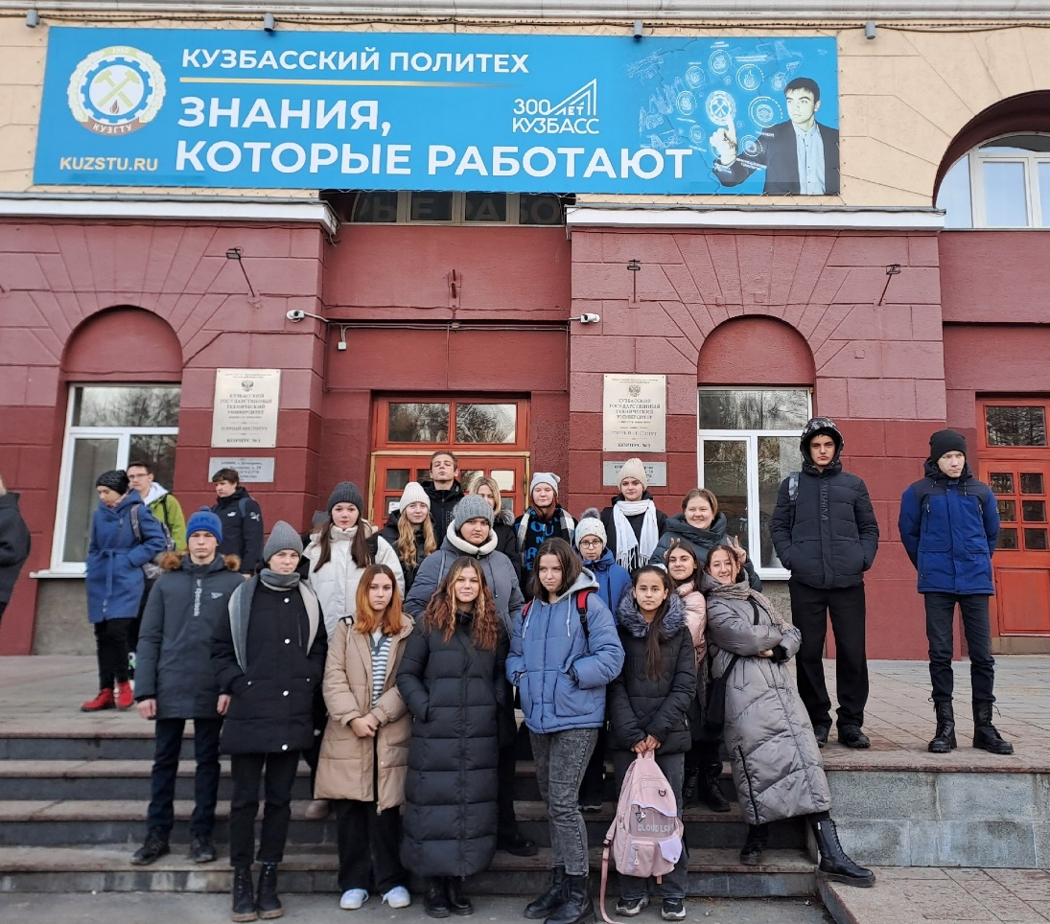
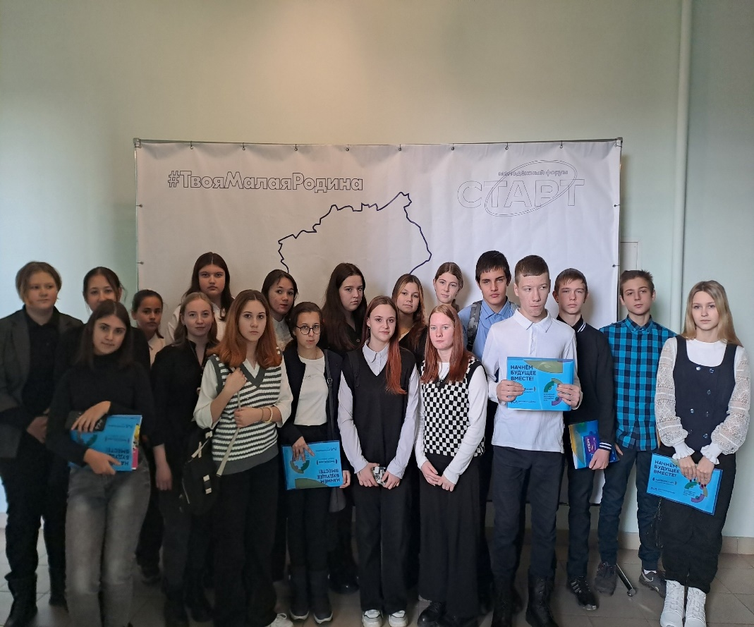
Профориентационные мероприятия:
Старшеклассники Пригородной школы приняли участие в молодёжном форуме «Старт» на базе КузГТУ (16.11.2023)

Slide 8
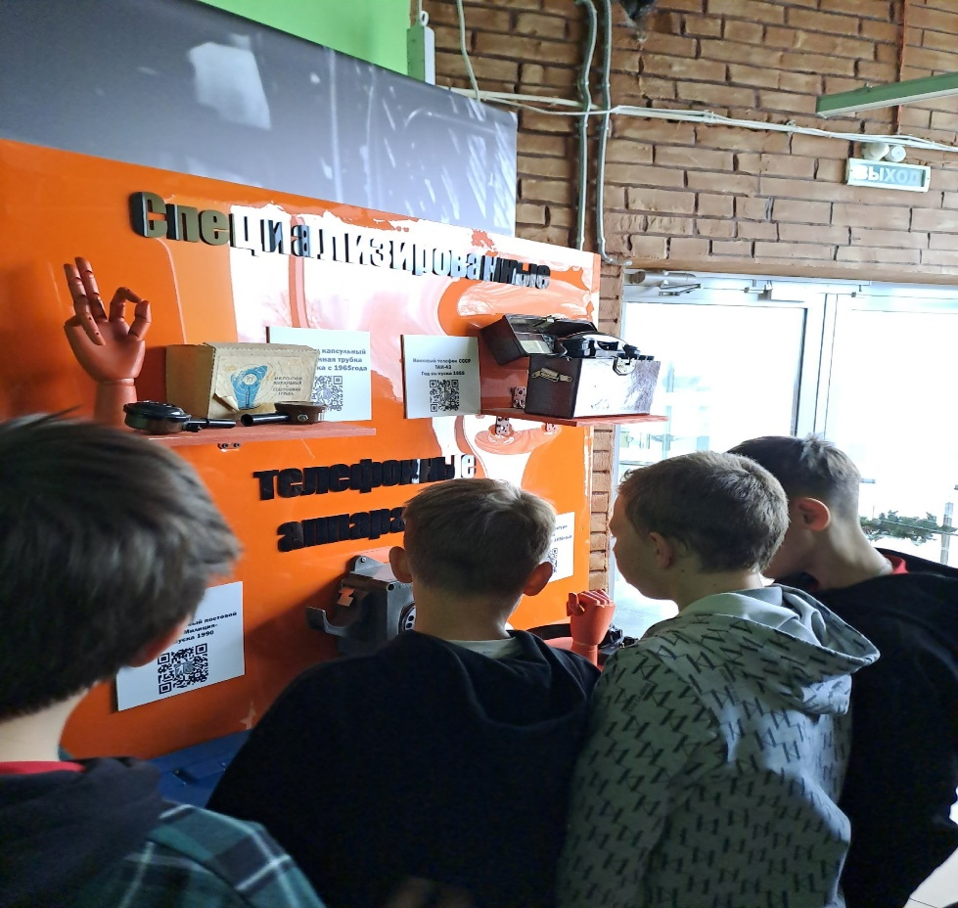
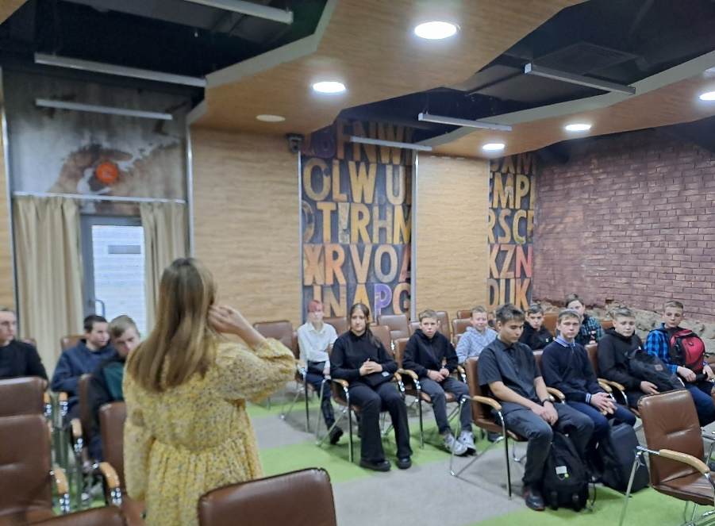
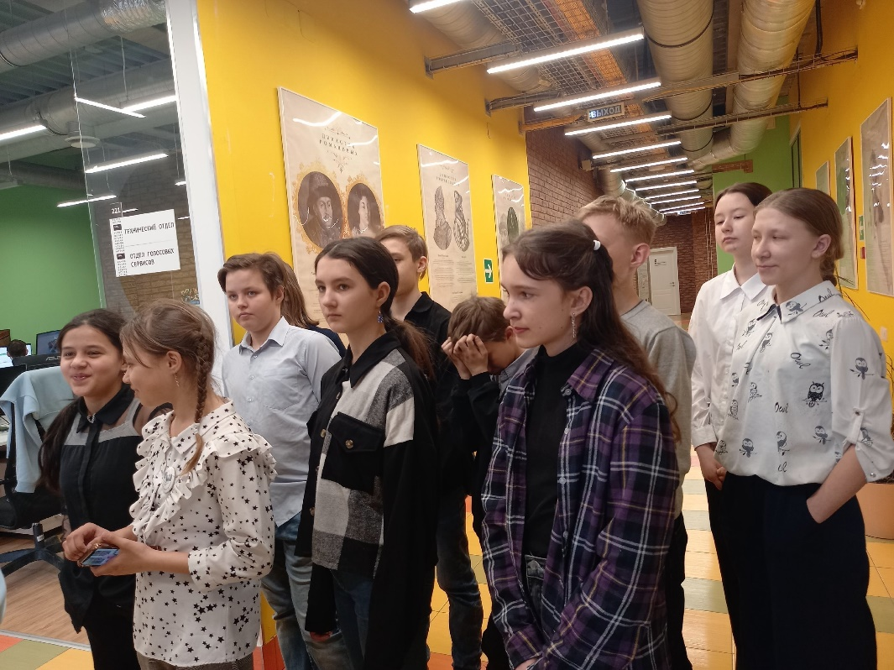
Профориентационные мероприятия:
Ученики Пригородной школы в рамках проекта «Билет в будущее» посетили Goodline — оператор связи Кузбасса (5-9 классы в течение года)

Slide 9
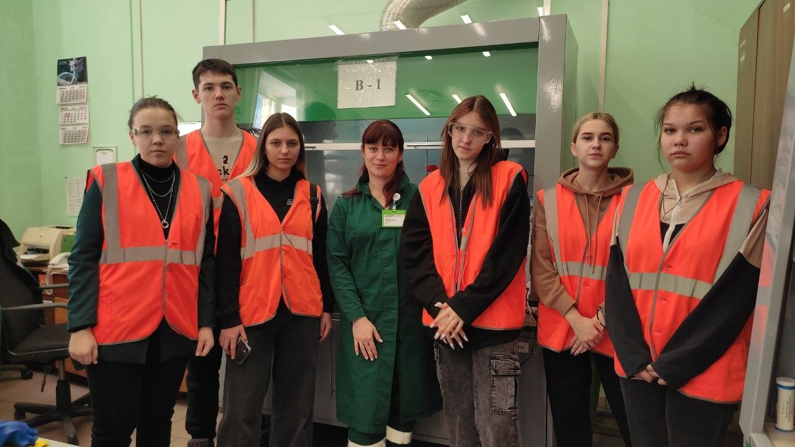
Профессиональные пробы:
Обучение по программе «Химический анализ. Экологический контроль»

Slide 10
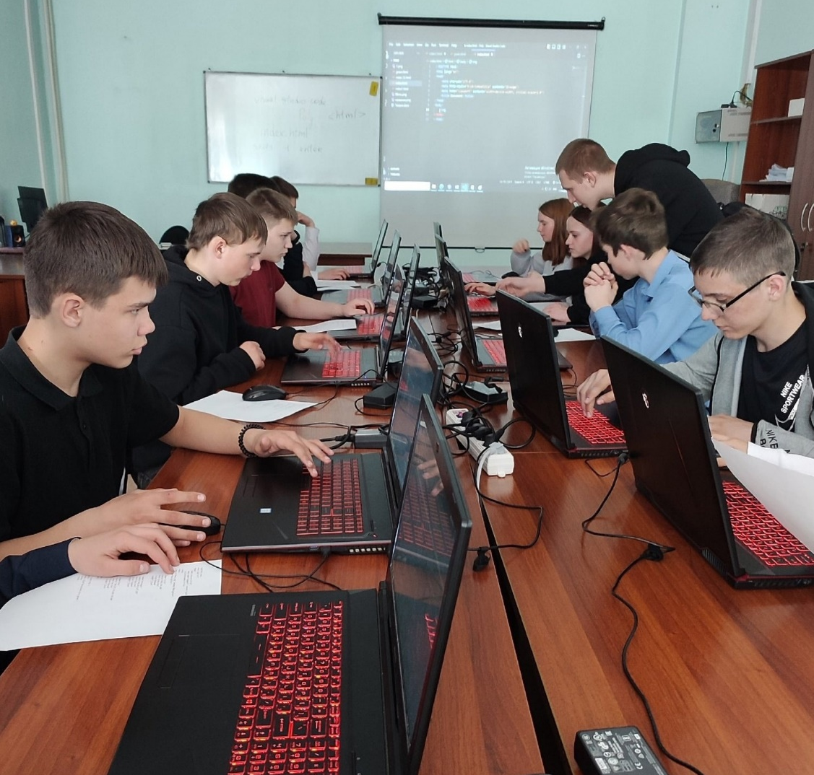
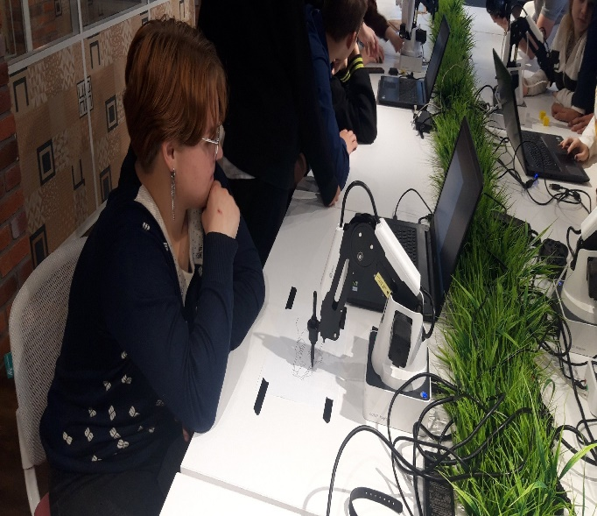
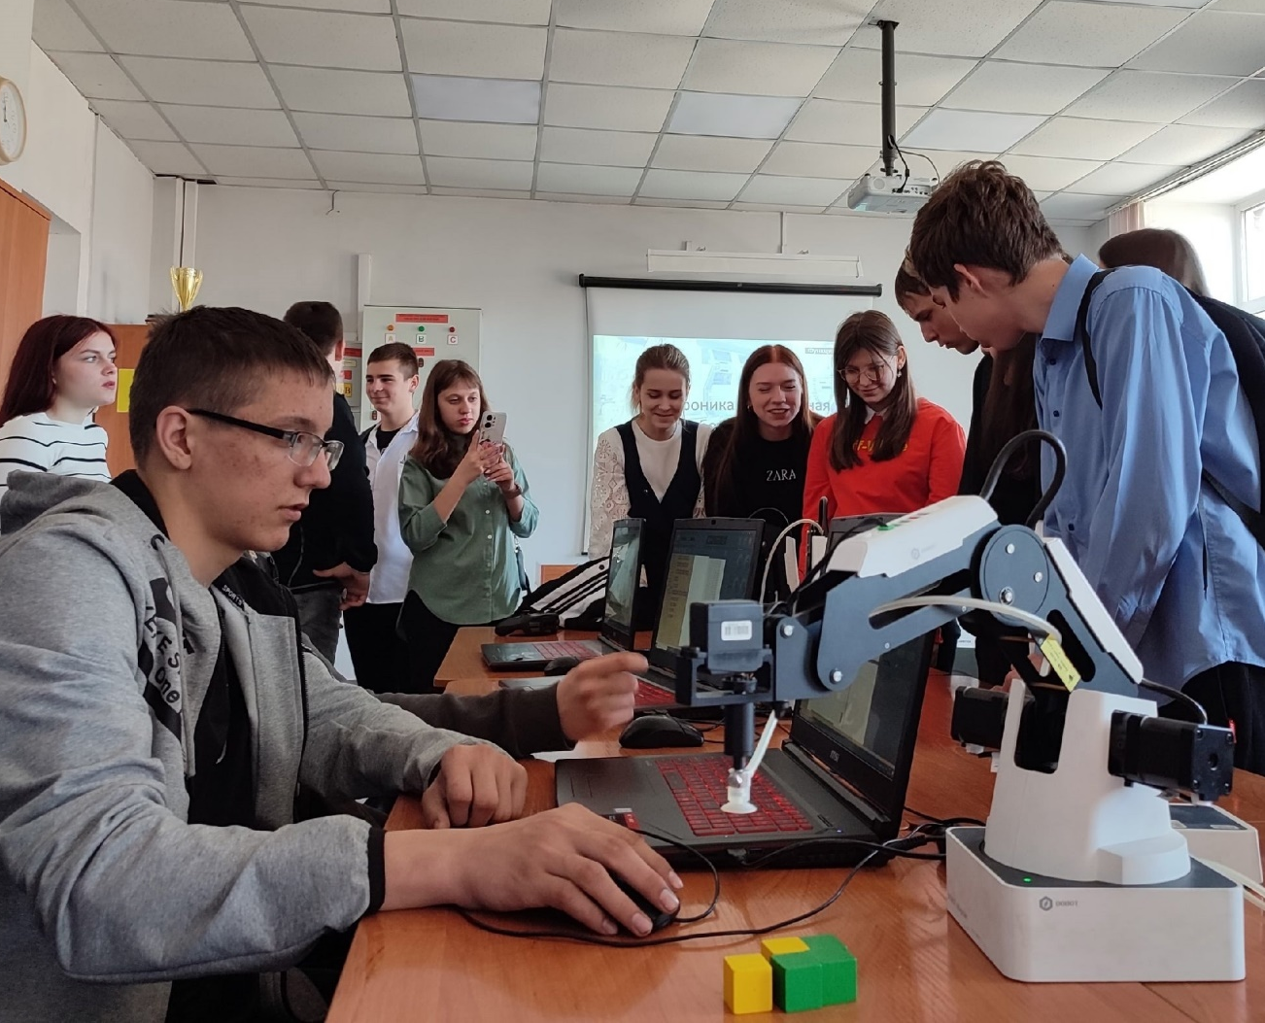
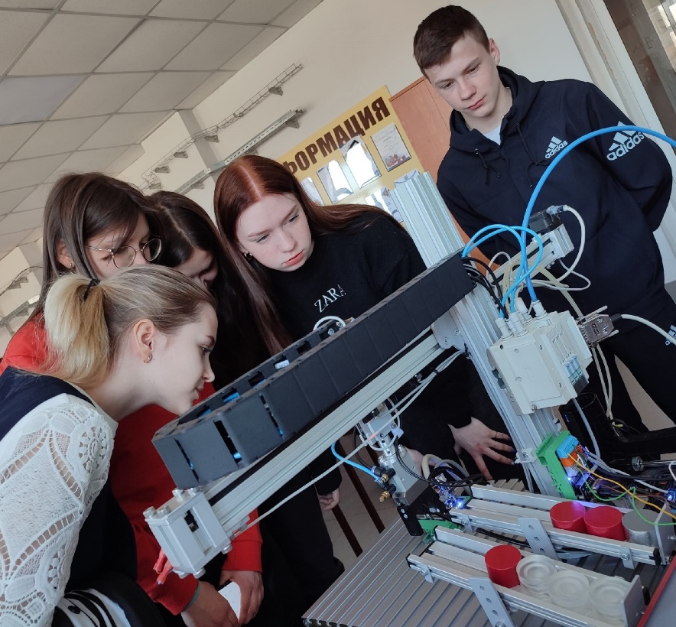
Профессиональные пробы:
Обучение по программе «Робототехника»

Slide 11
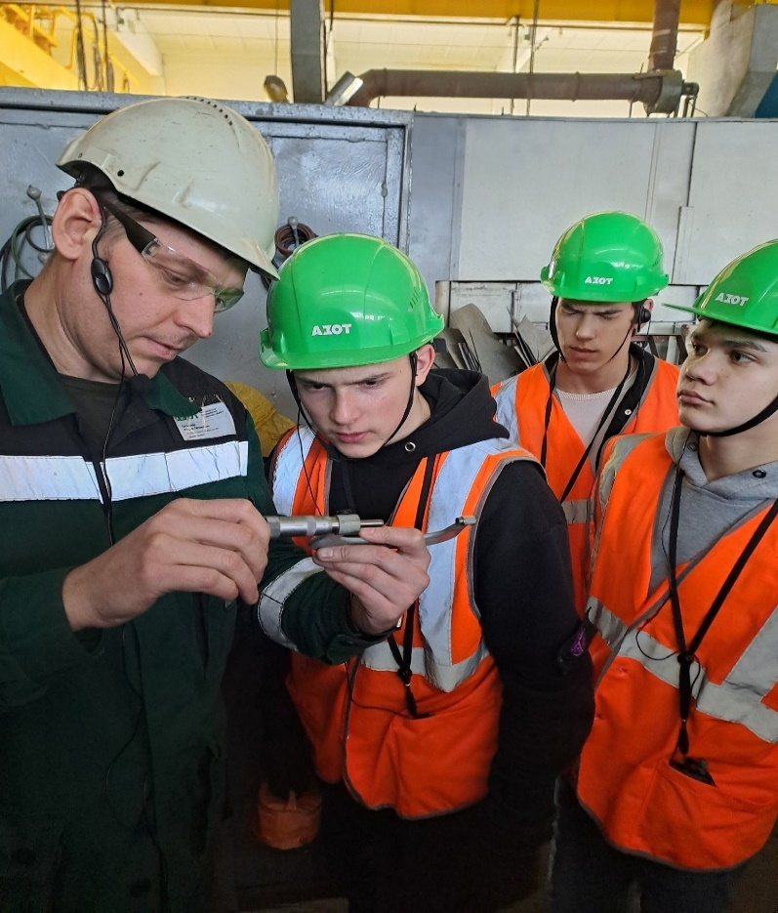
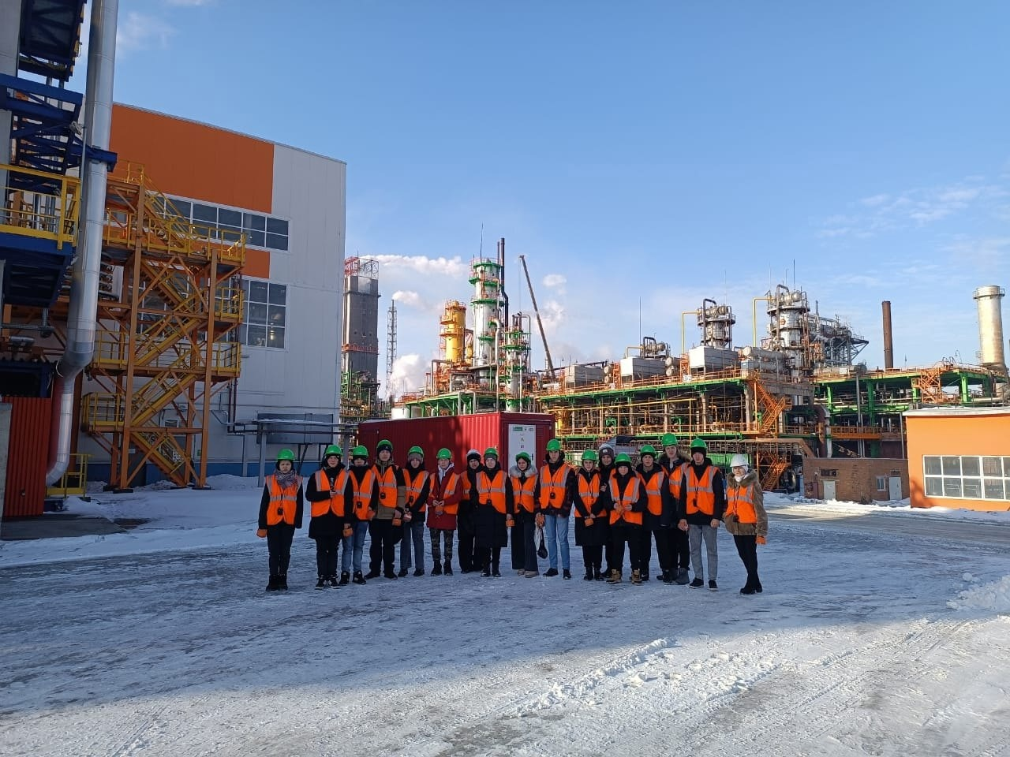
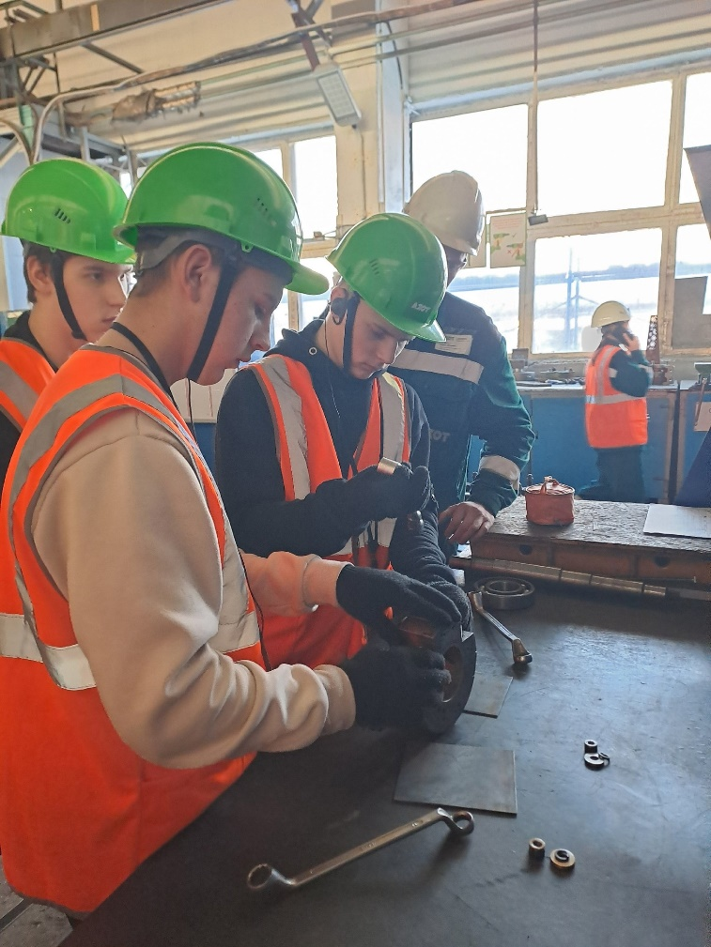
Профессиональные пробы:
по программам «Слесарь-ремонтник» и «Слесарь КИП и А» на базе «АЗОТ»

Slide 12
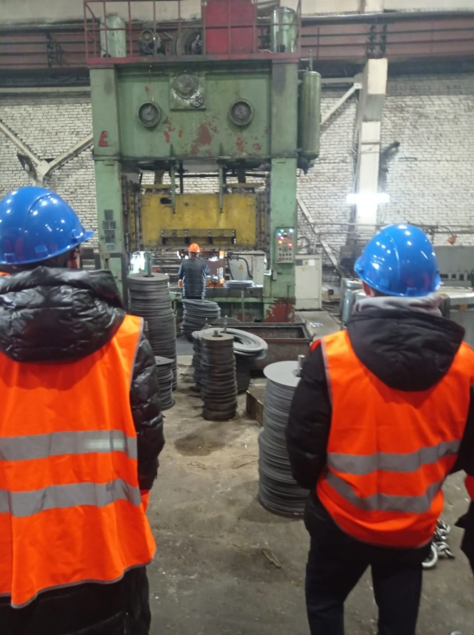
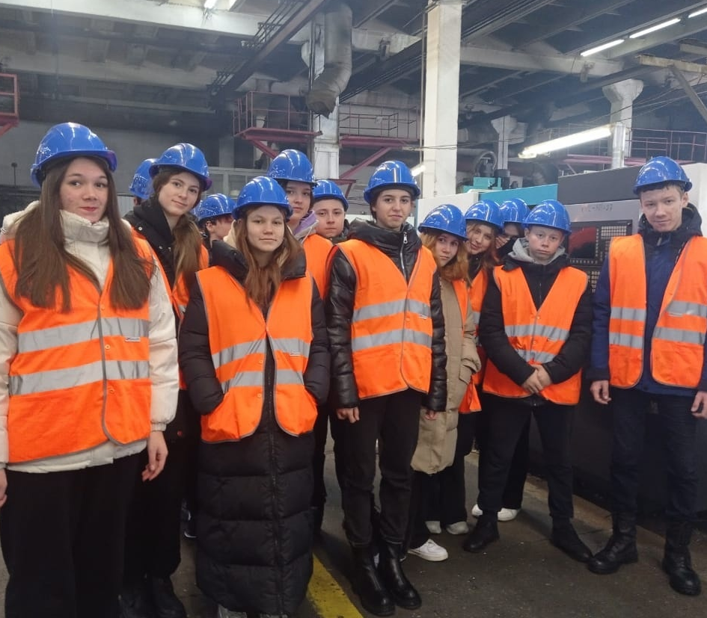
Профессиональные пробы:
по программе «Механик» на базе «КЭМЗ»

Slide 13
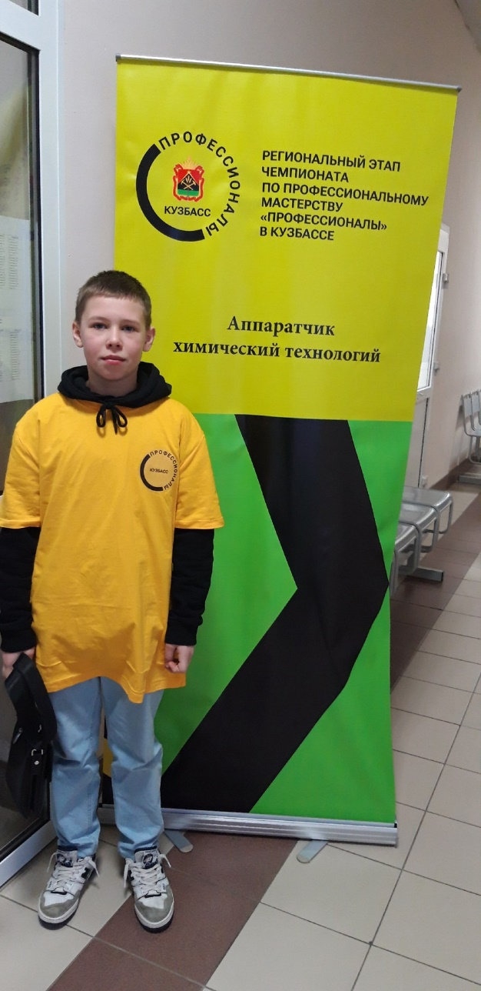
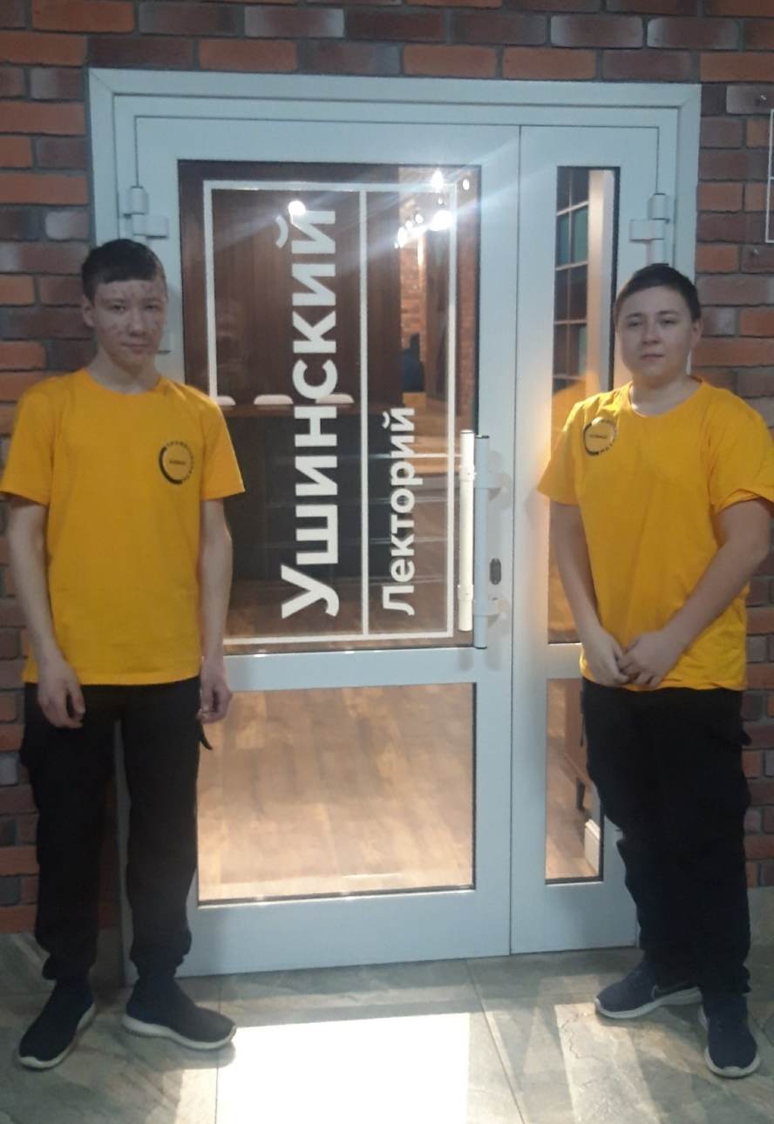
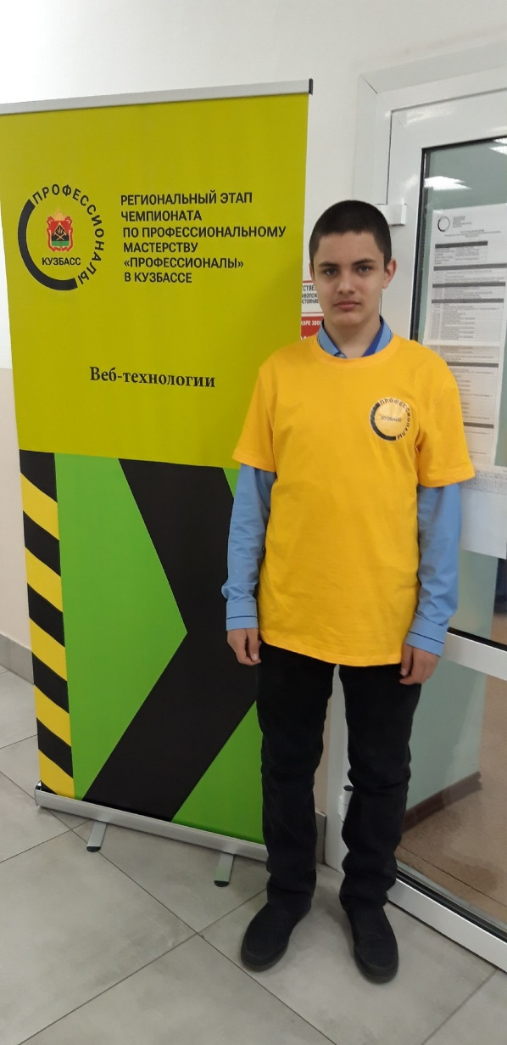
Итоги:
Участие в региональном этапе чемпионата по профессиональному мастерству «Профессионалы» - 2024 на базе ГПОУ «СПТ»

Slide 14
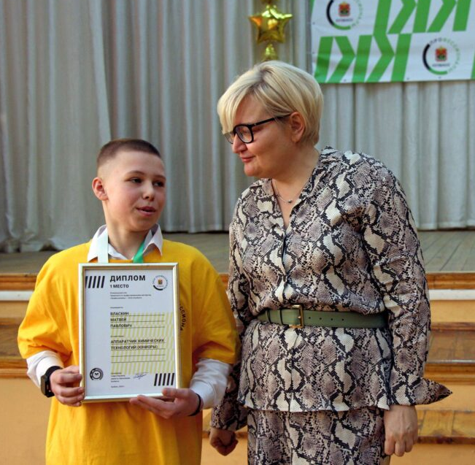
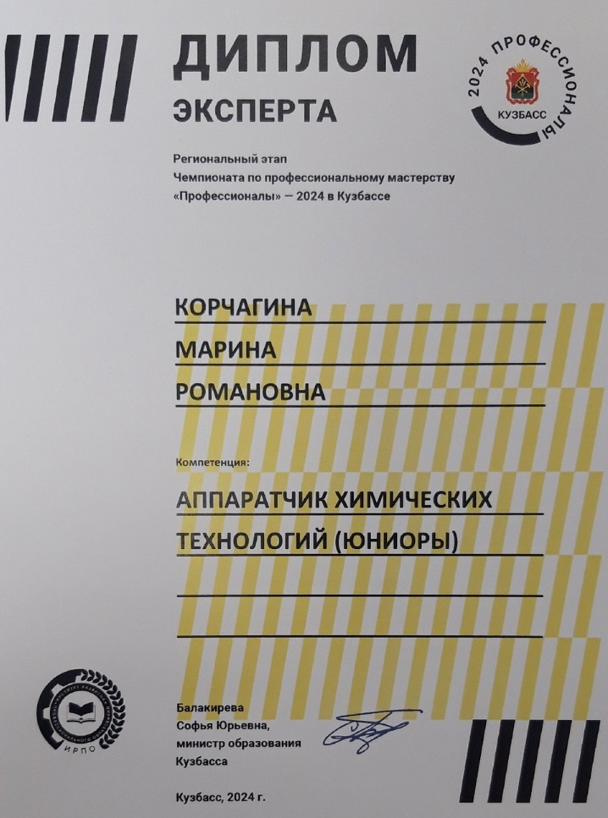
Итоги:
Власкин Матвей – 1 место в региональном этапе чемпионата по профессиональному мастерству «Профессионалы» - 2024, секция «Юниоры», компетенция «Аппаратчик химических технологий»

Slide 15
Итоги:
Заключено бессрочное соглашение о сотрудничестве с ГПОУ «Сибирский политехнический техникум», «Центр опережающей профессиональной подготовки».
Педагоги ГПОУ «СПТ» Хромова Наталья Викторовна, Синьков Владимир Владимирович будут осуществлять подготовку команды 9 класса для участия в чемпионате по профмастерству в компетенции «Аппаратчик химических технологий» в 2024-2025 учебном году

Slide 16
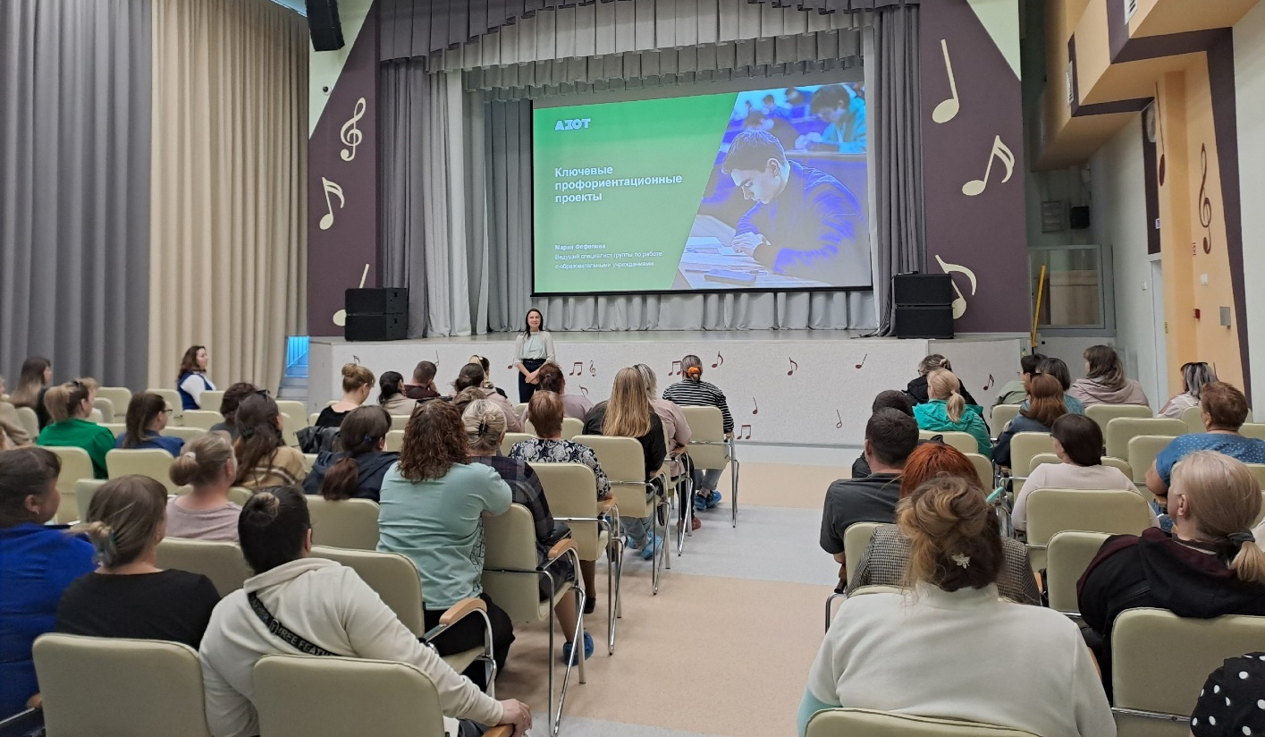
Итоги:
Заключен договор о проведении углубленной профориентационной работы с учащимися, направленной на формирование устойчивого интереса школьников к профессиям, востребованным обществом в инженерной сфере с учетом индивидуальных качеств, способностей школьников и потребностей КАО «Азот».
17 мая 2024 проведена совместная встреча представителя КАО «Азот» Фефеловой Марии Владимировны с родителями (законными представителями) обучающихся МБОУ «Пригородная ООШ».

Slide 17
Итоги:
Положительная динамика профессионального самоопределения к концу учебного года, %

Slide 18
Перспективы:
Продолжение сотрудничества с ГПОУ «СПТ», ЦОПП (бессрочный договор).
Реализация программы профориентационной работы с сотрудниками КАО «Азот» (договор на 5 лет).
Летняя стажировка учеников 9 класса на базе отдыха КАО «Азот» в с.Березово (август 2024).
Целевая стипендия для выпускников школы, поступивших в ГПОУ «СПТ» (с постоянным сопровождением и предоставлением мест для прохождение практики, гарантия трудоустройства на КАО «Азот» после окончания обучения).

Slide 19
Благодарю за внимание

